Slide 1
TỔ CHỨC DẠY HỌC GẮN VỚI SẢN XUẤT, KINH DOANH TRONG CHƯƠNG TRÌNH GIÁO DỤC PHỔ THÔNG
PGS.TS. NGUYỄN XUÂN THÀNH
VỤ GIÁO DỤC TRUNG HỌC

Slide 2
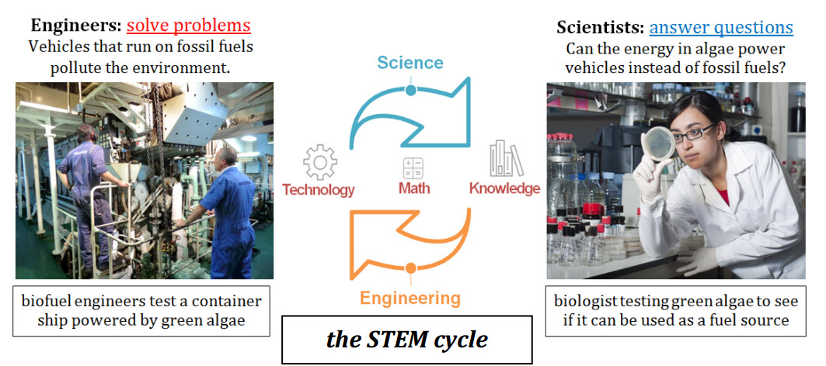
1. Giáo dục STEM
Khoa học là một phần của chu trình rộng hơn gọi là chu trình STEM. Kĩ sư sử dụng kiến thức khoa học để thiết kế công nghệ mới giải quyết vấn đề. Toán là một công cụ mà cả các nhà khoa học và kĩ sư sử dụng để đạt được kết quả và để kết nối các kết quả này với các kết quả khác.

Slide 3
2. Dạy học gắn với sản xuất, kinh doanh
TÌM TÒI, KHÁM PHÁ
PHÁT HIỆN VẤN ĐỀ
(KHOA HỌC)
SXKD: CÔNG NGHỆ
TOÁN
CHƯƠNG TRÌNH: KIẾN THỨC
GIẢI THÍCH, CẢI THIỆN
GIẢI QUYẾT VẤN ĐỀ
(KỸ THUẬT)

Slide 4
TRẢI NGHIỆM

Slide 5
Tìm hiểu về hoạt động sản xuất, kinh doanh
Thăm quan, tìm hiểu về nhà máy sản xuất phân bón qua đoạn video dưới đây; ghi vào vở theo yêu cầu sau:
- Sản phẩm do nhà máy sản xuất và cung ứng trên thị trường là gì?
- Đặc điểm nổi bật của sản phẩm đó?
- Giải thích những điểm nổi bật của sản phẩm về tác dụng đối với cây trồng?
- Công nghệ quan trọng nhất trong dây truyền sản xuất của nhà máy là gì? Giải thích?
https://www.youtube.com/watch?v=sEy8F4rqDso

Slide 6
Học kiến thức mới
Tìm hiểu kiến thức về “Phân bón hóa học” trong tài liệu được phát, xác định:
- Những nội dung kiến thức cơ bản được ứng dụng trong dây truyền sản xuất phân bón của nhà máy Sao Việt;
- Vận dụng những kiến thức về Phân bón hóa học trong tài liệu, giải thích cách tạo ra các loại sản phẩm của nhà máy;
- Vận dụng những kiến thức về Phân bón hóa học trong tài liệu, giải thích công dụng của một số loại sản phẩm phân bón do nhà máy sản xuất.

Slide 7
Luyện tập
Nghiên cứu 7 bài tập luyện tập trong tài liệu được phát:
- Phân loại theo các mức độ: nhận biết, thông hiểu, vận dụng, vận dụng cao;
- Đề xuất chỉnh sửa, bổ sung;
- Xây dựng 3 câu hỏi/bài tập gắn với những thông tin trong video về nhà máy Sao Việt.
https://www.youtube.com/watch?v=EocmctSpNWw

Slide 8
Mở rộng
Tìm hiểu về các loại Phân bón hóa học được bà con nông dân quê em sử dụng, làm báo cáo với nội dung sau:
- Mô tả các loại phân bón tương ứng với các loại cây trồng;
- Cách sử dụng phân bón trong quá trình trồng cây;
- Ứng dụng công nghệ cao trong trồng cây.
https://www.youtube.com/watch?v=5TH5dgXCsxk

Slide 9
3. Quy trình xây dựng bài học
Tìm hiểu về hoạt động sản xuất, kinh doanh tại địa phương; lựa chọn những hoạt động sản xuất, kinh doanh có liên quan trực tiếp đến các nội dung dạy học cụ thể trong chương trình giáo dục phổ thông. Tìm hiểu những thông tin về hoạt động sản xuất, kinh doanh tương ứng qua: tài liệu, video, tranh ảnh.
Lựa chọn nội dung dạy học trong chương trình gắn với hoạt động sản xuất, kinh doanh đã chọn để xây dựng bài học. Trong nhiều trường hợp cần sắp xếp lại nội dung dạy học.
Thiết kế tiến trình bài học: trên lớp, ở nhà, ở cơ sở SXKD.
Tổ chức hoạt động dạy học theo tiến trình đã thiết kế.

Slide 10
4. Thiết kế tiến trình dạy học
Hoạt động 1: Tìm hiểu về hoạt động sản xuất, kinh doanh
- Mục đích: Thu thập thông tin, phát hiện vấn đề
- Nội dung: Tìm hiểu về sản phẩm, quy trình SX, KD…
- Kỹ thuật tổ chức: GV giao nhiệm vụ (có thể bao gồm cả việc yêu cầu học sinh đọc trước SGK); HS tham quan, tìm hiểu về hoạt động SX, KD (tại cơ sở hoặc qua video nếu không có điều kiện); Báo cáo, thảo luận; Phát hiện/phát biểu vấn đề (GV điều hành, hỗ trợ).
- Sản phẩm học tập: Ghi chép thông tin sản phẩm, quy trình SD, KD; giải thích; đặt câu hỏi về sản phẩm, quy trình.

Slide 11
4. Thiết kế tiến trình dạy học
Hoạt động 2: Học kiến thức mới
- Mục đích: Tiếp nhận kiến thức mới và vận dụng
- Nội dung: Tìm hiểu, xây dựng kiến thức mới
- Kỹ thuật tổ chức: GV giao nhiệm vụ (Nêu rõ yêu cầu ghi nhận kiến thức và vận dụng để giải quyết vấn đề đã nêu); HS tự lực nghiên cứu tài liệu, làm TN (nếu có); Báo cáo, thảo luận; GV điều hành, “chốt” kiến thức mới.
- Sản phẩm học tập: Ghi chép được kiến thức mới; vận dụng để giải quyết vấn đề nêu ra trong Hoạt động 1).

Slide 12
4. Thiết kế tiến trình dạy học
Hoạt động 3: Luyện tập
- Mục đích: Phát triển kỹ năng vận dụng KT mới
- Nội dung: Trả lời câu hỏi, làm bài tập, thực hành…
- Kỹ thuật tổ chức: GV giao nhiệm vụ (Xây dựng hệ thống câu hỏi/bài tập đủ dạng nhưng với số lượng tối thiểu); HS tự lực giải bài tập; Báo cáo, thảo luận (GV lựa chọn những học sinh/nhóm học sinh có kết quả khác nhau để làm rõ về PP); GV “chốt” về phương pháp giải các loại bài tập.
- Sản phẩm học tập: Hệ thống câu hỏi/bài tập/bài thực hành; lời giải; phương pháp giải.

Slide 13
4. Thiết kế tiến trình dạy học
Hoạt động 4: Vận dụng và tìm tòi mở rộng
- Mục đích: Vận dụng kiến thức vào thực tiễn
- Nội dung: Giải quyết tình huống, vấn đề có liên quan
- Kỹ thuật tổ chức: GV giao nhiệm vụ (mô tả rõ yêu cầu và sản phẩm); HS thực hiện (theo nhóm hoặc cá nhân, ở nhà); Báo cáo, thảo luận (bài báo cáo, trình chiếu, video…); GV đánh giá, kết luận (có thể cho điểm).
- Sản phẩm học tập: Bài báo cáo, bài trình chiếu, video, bộ sưu tập tranh ảnh, bản đồ… về nhiệm vụ được giao.

Slide 14
TRÂN TRỌNG CẢM ƠN

